Slide 1
ОПТИМІЗАЦІЯ ПАЛЕВОГО ПОЛЯ ВИСОТНОЇ БАГАТОПОВЕРХОВОЇ БУДІВЛІ ЗА ЧИСЛОВИМ МЕТОДОМ ГРАНИЧНИХ ЕЛЕМЕНТІВ
Виконав: ст. гр. Б-14 мі Шульц Едвард.
Керівник: д.т.н., проф. Моргун А.С.

Slide 3
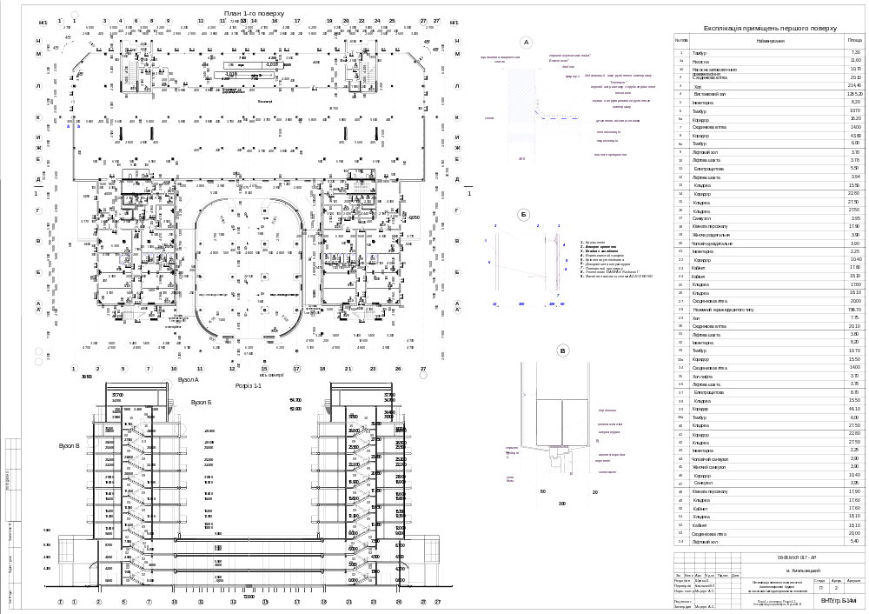

Slide 4
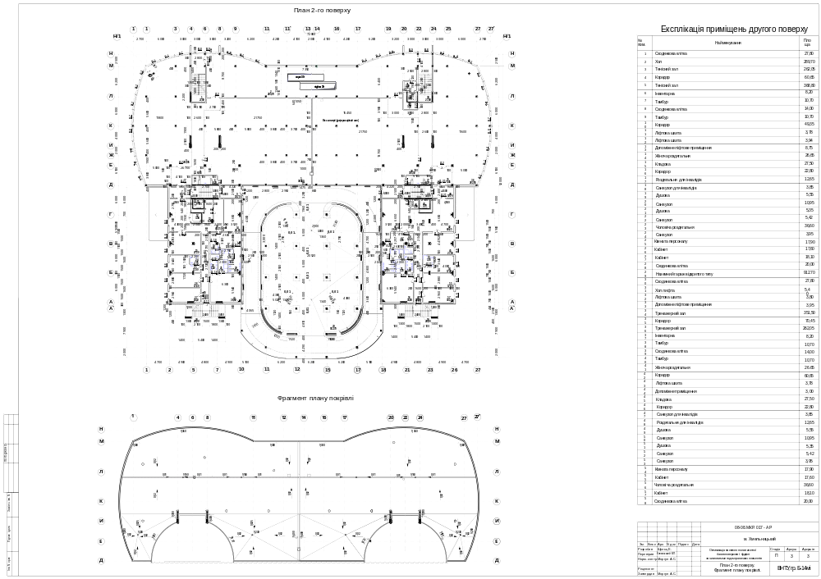

Slide 5
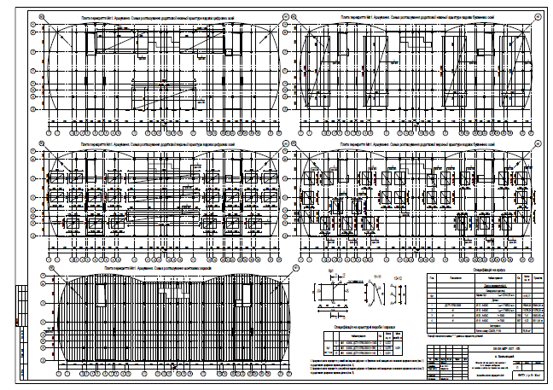

Slide 6
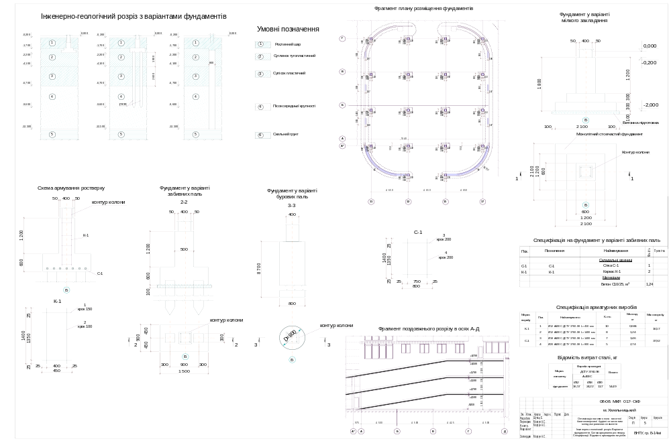

Slide 7
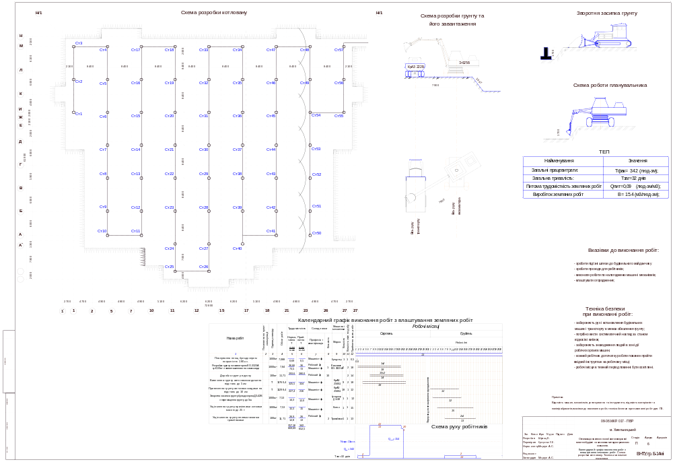

Slide 8
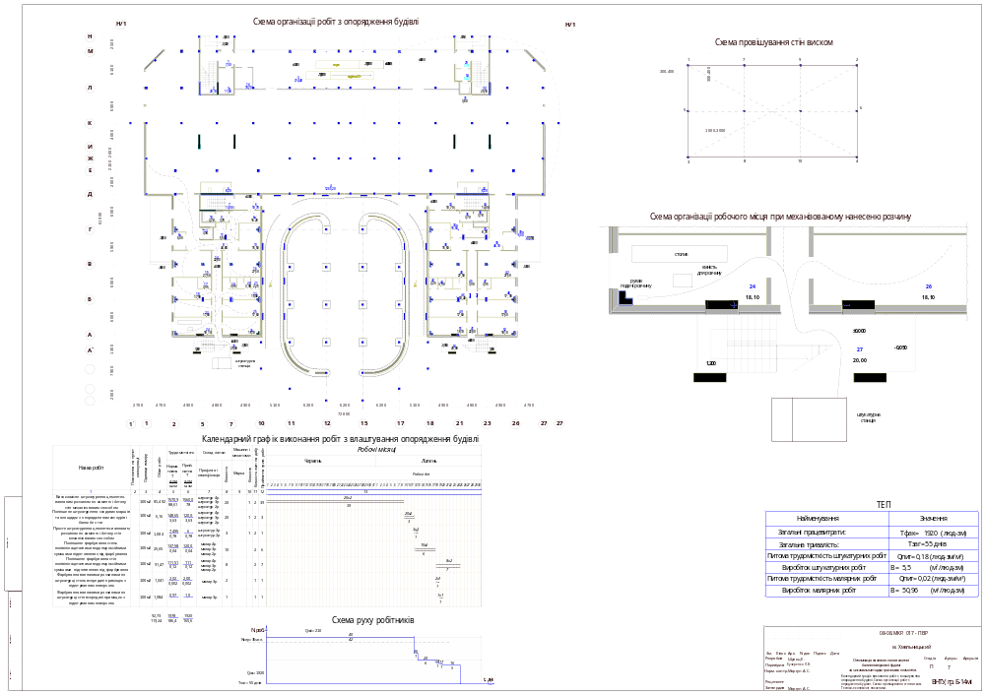

Slide 9
Актуальність теми.
Сучасне багатоповерхове монолітне будівництво потребує створення єдиної методологічної платформи вивчення процесу деформування ґрунту за допомогою ЕОМ та сучасних числових методів (МСЕ, МГЕ). Однією з актуальних задач є врахування сумарної роботи групи паль в складі пальового фундаменту, тобто розвиток нових математичних моделей прогнозування НДС пальового поля будівлі з урахуванням перерозподілу зусиль між сусідніми палями, вибору оптимальної відстані між ними, їх довжини для конкретних ґрунтів. Саме врахування ефекту взаємодії паль пальового поля забезпечує економічне і надійне проектне рішення. І ця тема є актуальна в сучасному фундаментобудуванні, вона має важливе практичне та наукове значення.
Плитно-пальові фундаменти є найбільш перспективними для сучасного висотного будівництва, оскільки забезпечують допустимі значення осідань і малу вірогідність появи крену. Та робота групи паль різко відрізняється від роботи одиночної палі, це потребує узагальнення існуючих і напрацювання нових методик, які б відображали дійсну картину перерозподілу зусиль в пальовому полі з урахуванням взаємовпливу активних зон сусідніх паль.
Зв’язок роботи з науковими програмами, планами, темами.
Робота виконувалась за одним із напрямків діяльності кафедри ПЦБ.
Мета дослідження полягає в огляді наявних конструктивних рішеннь в фундаментобудуванні; вивченні позитивних та негативних конструктивних особливостей з влаштування палевого поля фундаментів; розроблення моделі перерозподілу навантаження в результаті сумісної роботи паль пальового поля; дослідження полів напружень і деформацій системи “паля-основа”.
Об’єктом досліджень є оптимізація палевого поля висотної 9-ти поверхової будівлі за числовим методом граничних елементів, будівлі розважально-оздоровчого центру по вул. Зарічанська, 3/2Б в м. Хмельницькому.
Предметом досліджень є задача фундаментобудування для забезпечення нормальних умови експлуатації будівель та споруд весь нормативний термін їх існування, в той же час необхідно знижувати їхню вартість та матеріалоємність, використовуючи сучасні теоретичні та технічні досягнення.
Методи дослідження.
Застосовані відомі методи дослідження палевого поля та теоретичні дослідження з побудовою математичної та формуванні глобальної матриці коефіцієнтів впливу МГЕ здійснюється обхід граничних елементів бокових поверхонь та вістря всіх паль фундаменту, що входять в активну зону.
Наукова новизна отриманих результатів.
Наукова новизна отриманих результатів полягає в тому, що в даній роботі: розроблено та визначенно взаємовплив активних зон паль палевого поля на їх напружено деформований стан.
Практичне значення роботи: визначення економічного ефекту, від врахування взаємовпливу активних зон сусідніх паль палевого поля.

Slide 10
ВИСНОВОК
Отже, магістерська кваліфікаційна робота на тему оптимізація палевого поля висотної будівлі за числовим методом граничних елементів розроблена згідно з завданням на проектування. Прийняті в роботі архітектурно-конструктивні рішення відповідають вимогам завдання.
Під час розробки магістерської кваліфікаційної роботи створений комплект конструкторської документації об’єкту проектування з дотриманням вимог чинних нормативних документів. Розрахунок згідно напрацьованої методики за МГЕ дозволяє від слідкувати перерозподіл зусиль в пальовому полі, доцільніше розташувати полі та більш ефективно використовувати резерви їх несучої спроможності. При роботі використана сучасна комп’ютерна техніка для рішення інженерних задач.
При проектуванні об’єкту використані прогресивні технології, енергозберігаючі проектні рішення, сучасні будівельні матеріали.
В конструктивній частині роботи наведено розрахунок і конструювання монолітної плити перекриття над першим поверхом.
Розділ технологія будівельного виробництва передбачає розроблену технологічну карту на виконання земляних робіт та наземної частини.
Розроблені питання з заходів цивільного захисту та охорони праці.
Виконані заходи щодо економічної ефективності при зведенні даної споруди.

